Slide 1
第9章 离线Web应用和Web存储
1
离线Web应用
2
离线Web应用的实现
3
Web Storage的概述
4
Web Storage应用

Slide 2
9.1 离线Web应用
1、离线Web应用工作机制
离线缓存是HTML5新引入的技术，能够让你的Web应用程序指定哪些文件可以缓存在本地，使得你的网络断开时依然可以通过本地的缓存来进行访问浏览。
（1）客户端浏览器中输入要访问页面的URL地址，向该地址指向的Web服务器发出请求。
（2）Web服务器根据浏览器送来的请求，将请求的文档和所需资源返回给浏览器。
（3）浏览器解析返回的文档，处理或显示从Web服务器返回的资源文件。如果支持离线Web应用，重点考察manifest缓存文件，该文件由html标记的manifest属性指定。

Slide 3
9.1 离线Web应用
manifest离线缓存机制
  页面的首次加载，获取manifest在内的所有文件，根据manifest文件的内容，该缓存的缓存；
  第二次加载，先从缓存中取出manifest文件，里面列出的缓存文件，直接从缓存读取，然后去请求网络的manifest和其他文件，若新的mannifest文件版本和旧的一样，则没有变动。若有变动则取出需要缓存的文件放入本地，更新本地文件。
  但是，已经被渲染的页面不会重新刷新，即使服务端更新manifest文件后，客户端的第一次刷新还是上一次的文件，第二次刷新才是更新后的文件，这是离线缓存的机制导致的问题，会有体验上的不足。
  解决方案：用代码进行手动缓存的刷新解决，调用cache.update()进行缓存刷新，cache.swapCache()进行重新请求更新的资源进行渲染。

Slide 4
9.1离线Web应用
2、离线Web应用优点
（1）离线浏览。用户可以在离线时继续使用Web应用程序
（2）提高用户Web应用体验。将资源缓存到本地，资源加载速度更快，缩短Web应用的响应时间。
（3）减轻Web服务器的负载。浏览器只需要从Web服务器下载更新过或更改过的资源。
  使用应用缓存实现离线Web应用中，需要在HTML文档的<html>标记中包含manifest属性，并在其中指明manifest文件，该文件的扩展名应（建议）为”.appcache”或” .manifest”。
  manifest文件是一个文本文件，其中包含离线Web应用程序需要加载的文件列表。

Slide 5
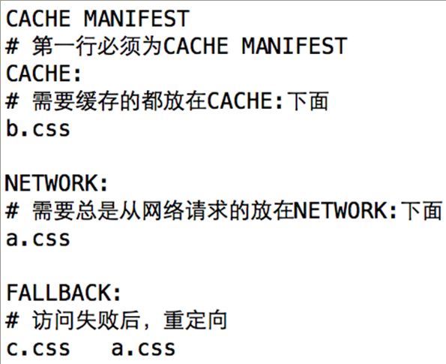
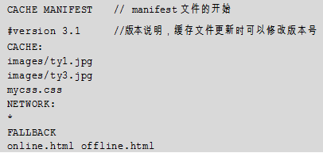
9.2 离线Web应用的实现
HTML5离线Web应用的实现
一是构造合理的manifest文件，从而实现资源缓存；
二是检测在线状态并实现缓存更新。
1、manifest文件
(1)在线和离线Web应用的效果
Notes:
1、注意，每个文件必须单独一行
2、NETWORK在线白名单中出现的这个文件，它不会被缓存，并且，对该文件的引用，将绕过缓存，总是会从网络中获取目标（或在用户离线时，尝试从网路上获取）
3、CACHE MANIFEST：这个是必须的，并且一定要写在manifest文件开头
CACHE：缓存清单列表，此处列出的为需要进行离线缓存的资源文件
NETWORK: 白名单列表，需要与服务端进行交互获取的资源文件，此处必须列出除缓存清单列表以外所有的资源地址（可以使用通配符*星号代替），否则没有列出的资源文件将加载失败
引入manifest的页面，即使没有被列入缓存清单中，仍然会被用户代理缓存。并且无法通过白名单列表去除。
（缓存清单的文件列表可以使用绝对路径或绝对URL地址）
开启离线缓存后，我们可以在chrome中打开f12来看看资源加载有啥区别
可以看出，使用离线缓存后的资源，资源请求的状态码都变为200，并且在size栏中都被标明为(form cache)，加载速度也是显而易见的。
4、资源被离线缓存后，无论我们在后端如何更改资源文件，客户端都不会拉取到修改过的文件。
原来，只有当manifest文件被更新后（修改文件任何地方，包括注释等），客户端才会更新离线缓存文件，并且每次都会更新全部的缓存文件，包括没有被修改的资源文件，但一般这些文件都会走304的缓存策略。
5、更新缓存
更新manifest文件后, webview将自动更新缓存.
js更新缓存(手动触发manifest更新): window.applicationCache.update();

Slide 6
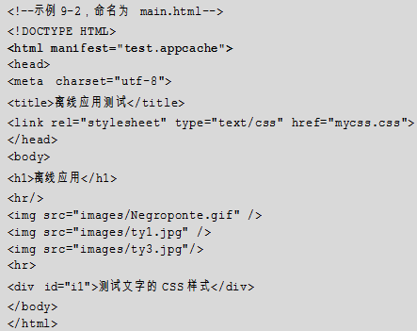
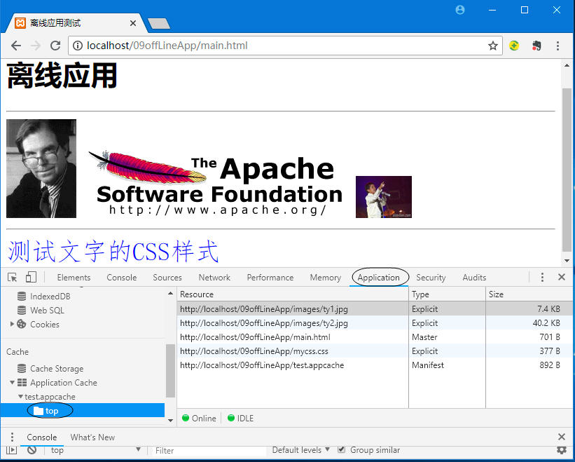
9.2 离线Web应用的实现
示例9-2是使用了缓存文件的html文件。
（1）第一次在线访问Web服务器。

Slide 7
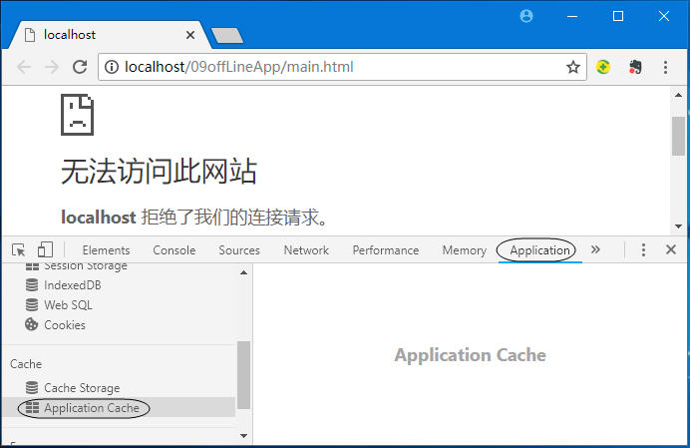
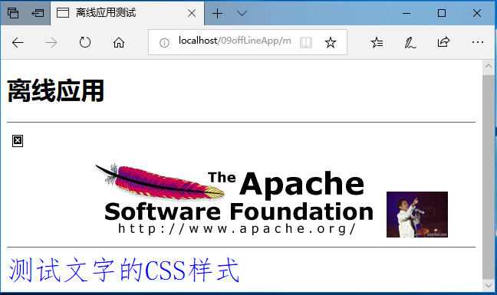
9.2 离线Web应用的实现
示例9-2是使用了缓存文件的html文件。
（2）关闭xmapp的Apache服务器，离线访问Web服务器
（3）缓存被清空后，离线访问Web服务器。

Slide 8
9.2 离线Web应用的实现
manifest文件解析
manifest缓存文件是离线Web应用的关键，文件清单内容的具体说明如下。
• manifest文件第一行必须是CACHE MANIFEST，文件扩展名建议使用appcache，也可以使用manifest。
• CACHE：指定需要缓存的文件，清单中列出的文件在首次访问Web服务器进下载并缓存。
• NETWORK：指定的文件需要与服务器连接才能获取，不会被缓存。 *是文件通配符，代表除了在CACHE中指明的文外件，所有其他文件都不缓存，需要从Web服务器获得。
• FALLBACK：在此选项下列出的文件当页面无法访问时，（重定向）使用备用的资源文件。
• 文件编码必须是utf-8。
实现应用缓存 需要在<html>标记中定义manifest属性，从而在网页中引用manifest文件，例如：
<html manifest="test.appcache">

Slide 9
9.2 离线Web应用的实现
缓存状态：window.applicationCache 对象是对浏览器的应用缓存的编程访问方式。其 status 属性可用于查看缓存的当前状态。
applicationCache.status的值如下：
0 === 未缓存
1 === 空闲（缓存为最新状态）
2 === 检查中
3 === 下载中
4 === 更新就绪
5 === 缓存过期

Slide 10
9.2 离线Web应用的实现
2、（主动）更新缓存
(1)用户更新缓存
可以手动清空缓存，然后再在线访问Web服务器，这时页面是会更新的。浏览器会在第一次访问Web应用程序时将manifest文件中指定的文件下载并保存在本地缓存中。
(2)调用Javascript接口更新缓存
HTML5的Application Cache API，除了可以实现离线资源缓存，也可以用其实现本地缓存更新。

Slide 11
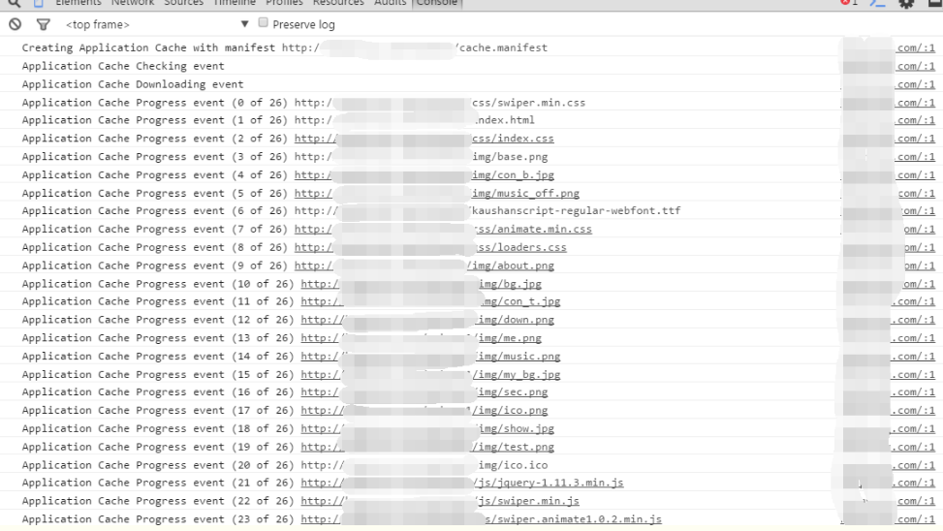
9.2 离线Web应用的实现
***页面有缓存，可以F12打开开发者工具，在console里面会看到缓存数据。

Slide 12
9.2 离线Web应用的实现
缓存相关的事件
  1、updateready事件：当有新的缓存，并更新完以后，会触发此事件。
  例如代码：
  applicationCache.addEventListener("updateready",function(){
  alert("缓存更新完成");
  },false);
  2、progress事件：当有新的缓存，并处于正在下载的过程中时，会不断触发此事件。progress中的event对象包含：loaded和total。loaded代表当前已经加载完成的文件，total为总共需要更新的文件数。
  applicationCache.addEventListener("progress",function(){
  alert(applicationCache.status); //3... 3表示正在下载
  },false);
  3、其他事件：
  checking事件：正在检查
  downloading事件：正在下载
  updatereadey事件：更新完成
  obsolete事件：缓存过期
  cached事件：空闲，缓存为最新状态
  error事件：报错
  noupdate事件：检查更新结束，没有需要更新。

Slide 13
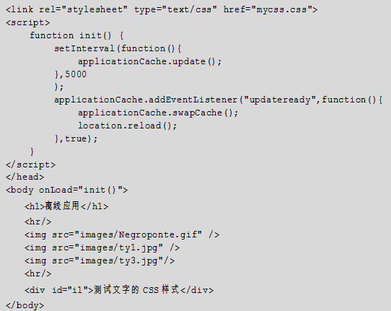
9.2 离线Web应用的实现
示例9-3是更新缓存的一个典型示例。

Slide 14
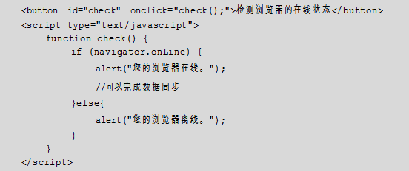
9.2 离线Web应用的实现
3、检测在线状态
除了将服务器的资源缓存在本地外，离线Web应用还应该能够在离线时将要提交给服务器的数据保存在本地，等在线时再将其同步到服务器。

Slide 15
9.3 Web Storage概述
1、Web Storage的概念
在Web应用中，有时会希望由Web页面来记录或处理一些信息，例如用户登录状态、计数器或者用户需要和页面频繁交互的数据等。这时，可以不使用后台数据库，而是使用Web Storage技术将数据存储在客户端浏览器中。
Web Storage提供两种方式将数据保存在客户端：一种是localStorage，另一种是sessionStorage。
localStorage被称做本地存储，将数据保存在客户端本地；
sessionStorage被称为会话存储，将数据保存在session中，浏览器关闭后session对象消失。

Slide 16
9.3 Web Storage概述
1、Web Storage的概念
表9-1 localStorag和sessionStorage的区别
Web Storage 类型 | 数据保存周期 | 有效范围
localStorage | 以文件的方式存储在本地（硬盘）,永久保存（不主动删除，则一直存在，网页关闭后，数据仍然存在，执行删除命令后数据会消失。 | 同一网站的网页可以访问
sessionStorage | 数据临时保存在session对象中，在网页浏览期间存续，网页关闭，数据丢失（null） | 仅对当前浏网页可以访问
只能存储字符串类型，对于复杂的对象可以使用ECMAScript提供的JSON对象的stringify和parse来处理。 localstorage，sessionstorage则主要用于不同页面之间的传值。
Notes:
一键一值
一键多值：利用对象类型Object，它可以包含属性，让该属性为数组类型或者字符串，再转化json类型：JSON.stringify(obj)

Slide 17
9.3 Web Storage概述
2、Web Storage API、Web Storage的概念
在使用了localStorage或sessionStorage对象的文档中，用户可以通过window对象来获取它们。除了数据的保存周期和有效范围外，不管是sessionStorage，还是localStorage，可使用的API都相同，其功能包括保存数据、读取数据、删除数据、得到索引的key值等。

Slide 18
9.3 Web Storage概述
2、Web Storage API、Web Storage的概念
保存数据的setItem()方法
  localStorage 和sessionStorage都使用setItem()方法用来保存数据，语法格式如下：
  localStorage.setItem("key", "value")
  sessionStorage.setItem("key", "value")
读取数据的getItem()方法
  localStorage和sessionStoragey使用getItem()方法用来读取数据，语法格式如下：
  var value = localStorage.getItem("key");
  var value = sessionStorage.getItem("key");
Notes:
应用：自动登录，历史记录（面包屑），购物车，留言，评论，日历记事本

Slide 19
9.3 Web Storage概述
2、Web Storage API、Web Storage的概念
删除数据
删除数据分为删除单个数据和删除所有数据两种。
删除单个数据时，需要指明删除的key值，形式如下
localStorage.removeItem("key");
sessionStorage.removeItem("key");
删除所有数据使用clear()方法，它能删除存储列表中的所有数据。语法格式如下：
localStorage.clear();
sessionStorage.clear();

Slide 20
9.3 Web Storage概述
2、Web Storage API、Web Storage的概念
length属性
  length属性表示目前Storage对象中存储的键值对的数量，length属性主要用来遍历localStorage或sessionStoragey中的所有对象。
  localStorage.length
  sessionStorage.length
返回索引的key值
  遍历Storage对象时，需要使用key(index)方法允许获取一个指定位置的键值。语法格式如下。
  localStorage.key(index);
  sessionStorage.key(index);

Slide 21
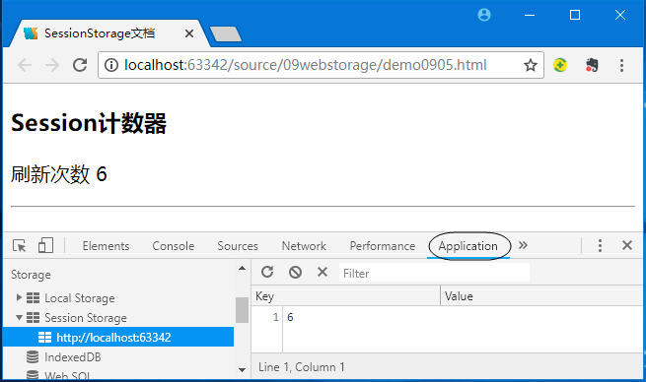
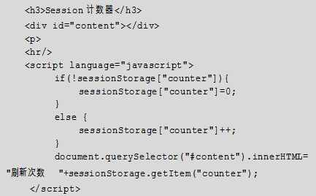
9.4 Web Storage应用
1 使用localStorage和sessionStorage的网页计数器
示例9-5实现一个简单的网页计数器

Slide 22
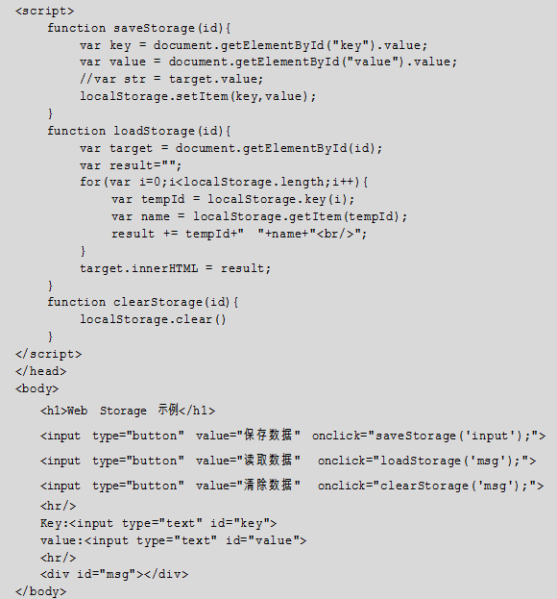
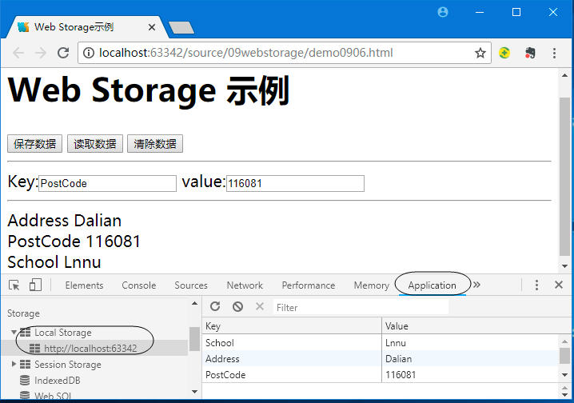
9.4 Web Storage应用
2使用localStorage保存、读取和清除数据
示例9-6使用了localStorage对象的各种方法

Slide 23
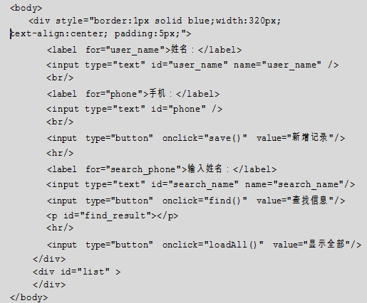
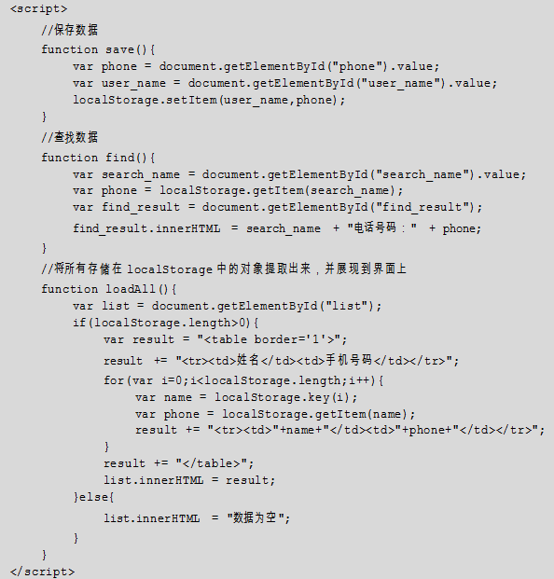
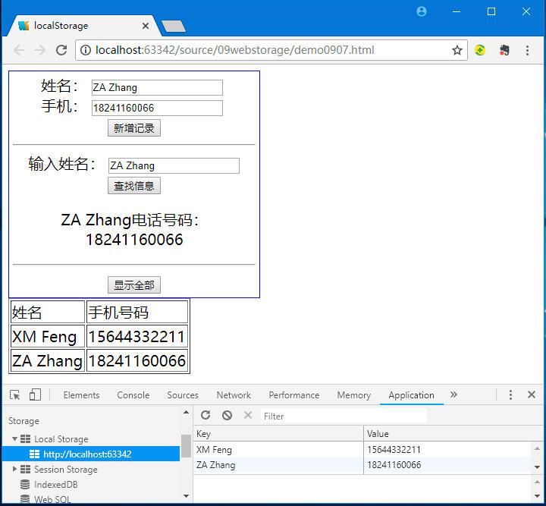
9.4 Web Storage应用
3 使用localStorage实现电话簿管理
示例9-7使用localStorage对象实现了电话簿的增加、查找和显示功能

Slide 24
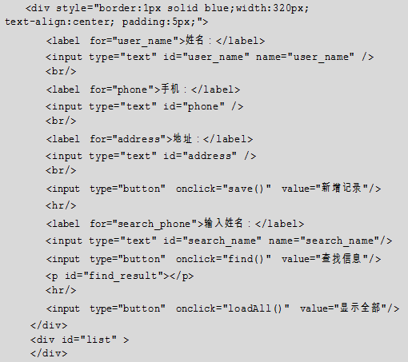
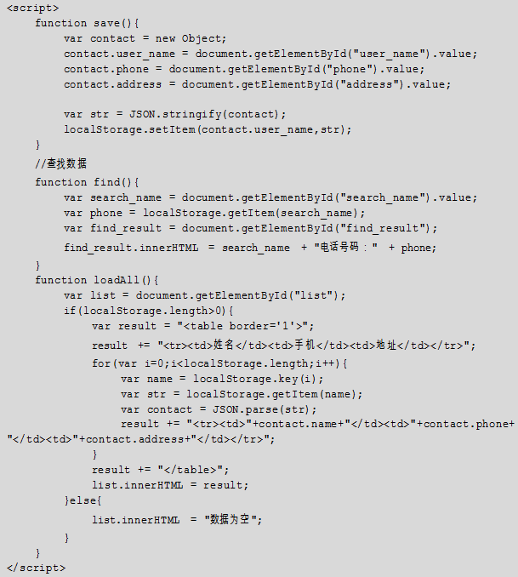
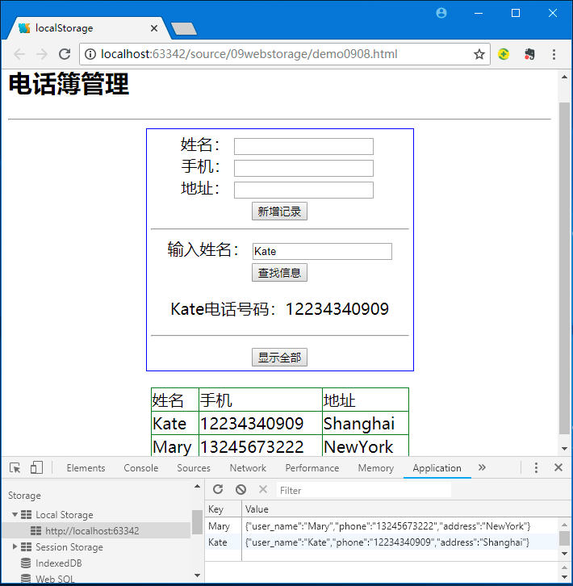
9.4 Web Storage应用
3 4 使用JSON对象改进电话簿的功能
示例9-7只实现了姓名和手机号码2个字段的管理，如果要保存更为丰富的电话簿信息，比如公司、地址等，如何实现呢？Web Storage可以利用JSON的stringify()方法，将复杂对象转变成字符串，存入Web Storage中；当从Web Storage中读取时，可以通过JSON的parse()方法再转换成JSON对象。
示例9-8的一些改进：

Slide 25
9.5 cookie应用
Cookie 是在您的计算机上存储在小的文本文件中的数据。
当 web 服务器向浏览器发送网页后，连接被关闭，服务器会忘记用户的一切。Cookie 是为了解决“如何记住用户信息”而发明的：当用户访问网页时，他的名字可以存储在 cookie 中。下次用户访问该页面时，cookie 会“记住”他的名字。
Cookie 保存在名称值对中，如：username = Bill Gates
当浏览器从服务器请求一个网页时，将属于该页的 cookie 添加到该请求中。这样服务器就获得了必要的数据来“记住”用户的信息
如果浏览器已关闭本地 cookie 支持，则以下实例均无法工作。
创建或修改cookie：document.cookie = “username=Bill Gates; expires=Sun, 31 Dec 2017 12:00:00 UTC; path=/”;//保存、设置用encodeURIComponent()对它发现的任何非标准字符进行编码
读取cookie:var x = document.cookie;//一串字符串返回所有cookie，取出时要用decodeURIComponent解码
删除cookie：将expires改为过期日期

Slide 26
9.5 cookie应用
设置cookie
function setCookie(cname, cvalue, exdays) {
var d = new Date();
d.setTime(d.getTime() + (exdays*24*60*60*1000));
var expires = "expires="+ d.toUTCString();
document.cookie = cname + "=" + cvalue + ";" + expires + ";path=/";
}

Slide 27
9.5 cookie应用
获取cookie
function getCookie(cname) {
var name = cname + "=";
var decodedCookie = decodeURIComponent(document.cookie);
var ca = decodedCookie.split(';');
for(var i = 0; i <ca.length; i++) {
var c = ca[i];
while (c.charAt(0) == ' ') {
c = c.substring(1);
}
if (c.indexOf(name) == 0) {
return c.substring(name.length, c.length);
}
}
return "";
}

Slide 28
9.5 cookie应用
检测cookie
function checkCookie() {
var username = getCookie("username");
if (username != "") {
alert("Welcome again " + username);
} else {
username = prompt("Please enter your name:", "");
if (username != "" && username != null) {
setCookie("username", username, 365);
}
}
}

Slide 29
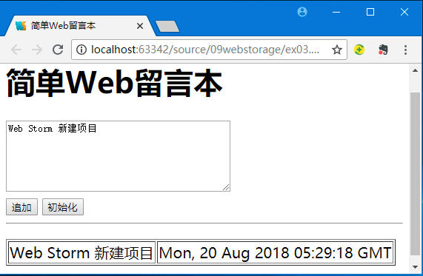
作业
  （2）构建一个包含图片、音频、文字和样式的离线Web应用，并在Chrome浏览器中进行测试，观察Web缓存的文件。
  （3）参考使用localStorage实现的电话簿程序，使用localStorage创建一个留言本，实现增加、查找和显示功能，如图9-8所示。

Slide 30



